Slide 1
Groenblijvende Heesters Groene Detailhandel

Slide 2
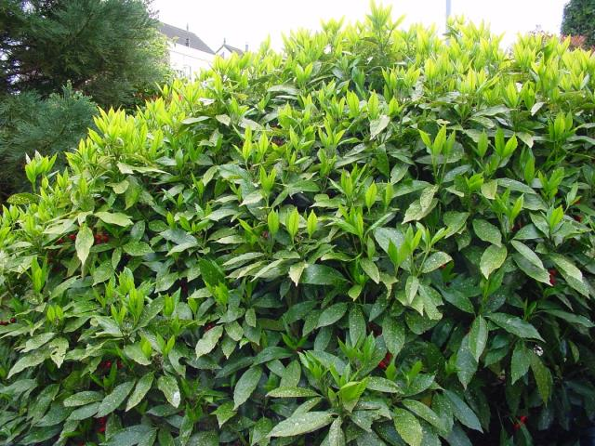
1. Aucuba japonica ‘Variegata’/Broodboom

Slide 3
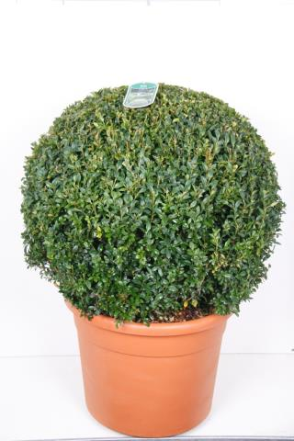
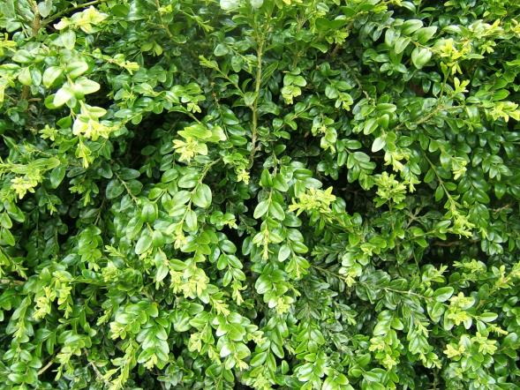
2. Buxus sempervirens/ Palmboompje

Slide 4
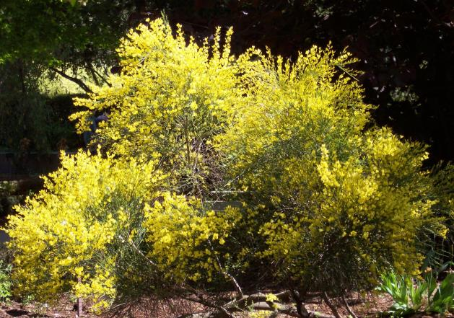
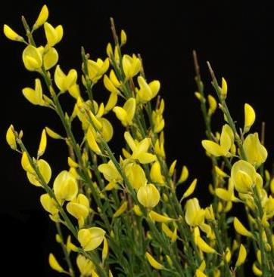
3. Cytisus praecox ‘Allgold’/ Brem

Slide 5
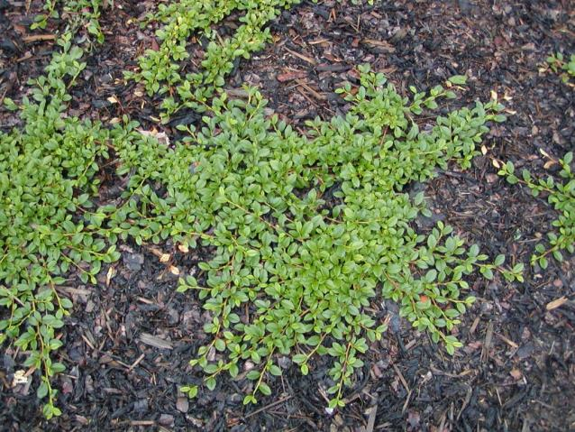
4. Cotoneaster dammeri/ Dwergmispel

Slide 6
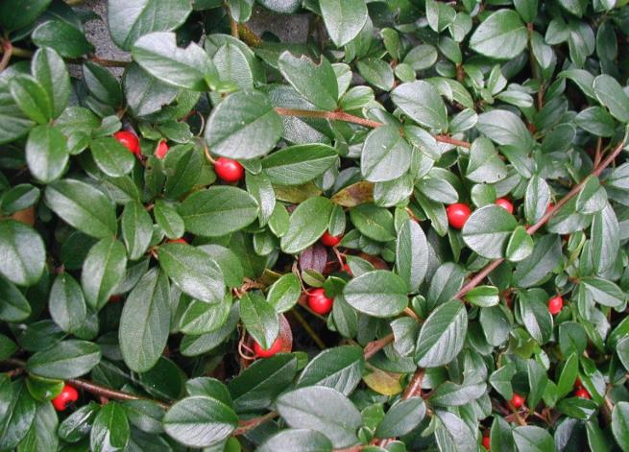
5. Cotoneaster franchetii/ Dwergmispel

Slide 7
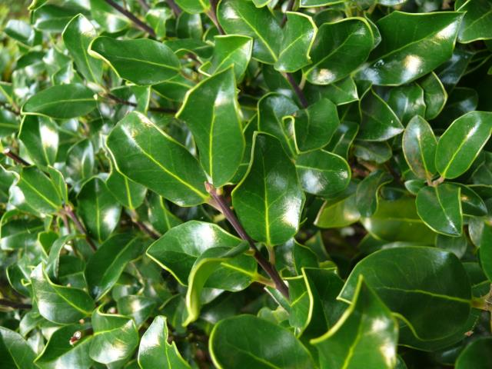
6. Ilex aquifolium ‘J.C. van Tol’/ Hulst

Slide 8
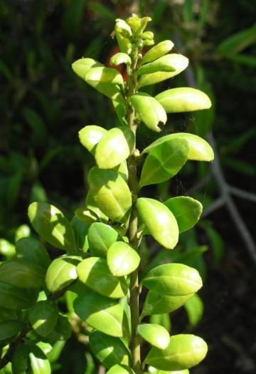
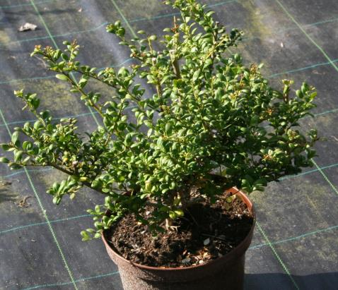
7. Ilex crenata ‘Convexa’/ Holbladige dwerghulst

Slide 9
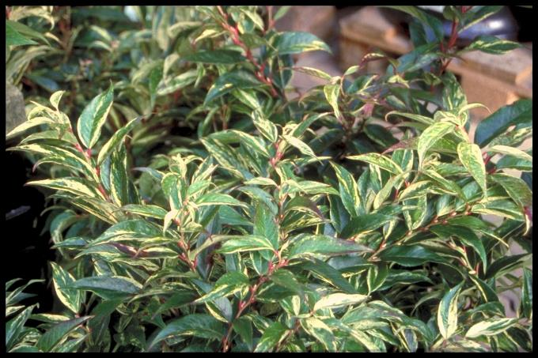
8. Leucothoe walteri ‘Rainbow’/ Leucothoe

Slide 10
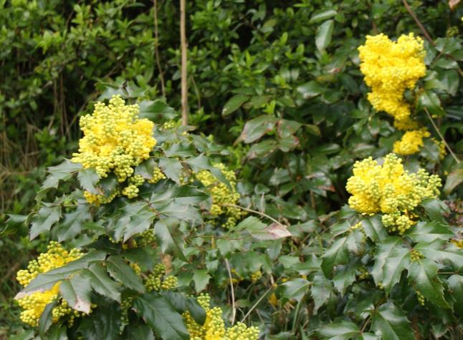
9. Mahonia aquifolium/ Mahoniestruik

Slide 11
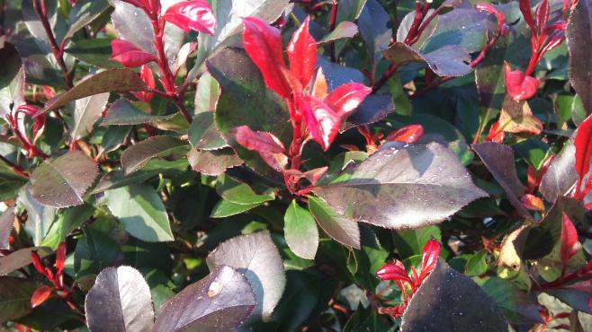
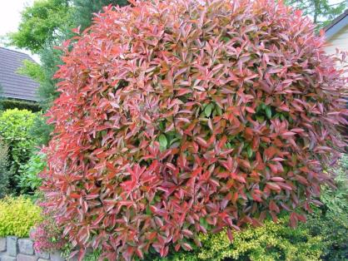
10. Photinia fraseri ‘Red Robin’/ Glansmispel

Slide 12
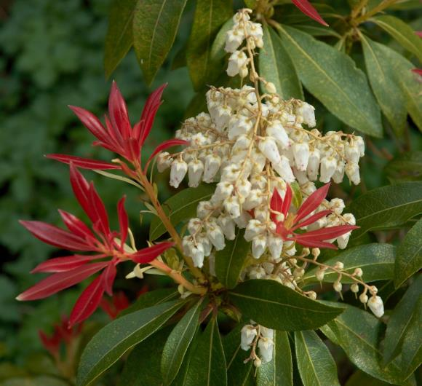
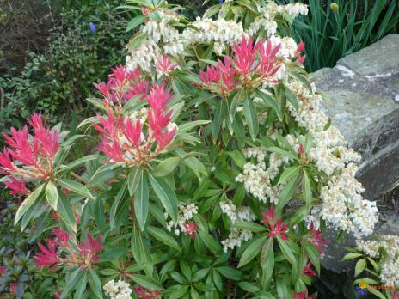
11. Pieris ‘Forest Flame’/ Pieris/ Rotsheide

Slide 13
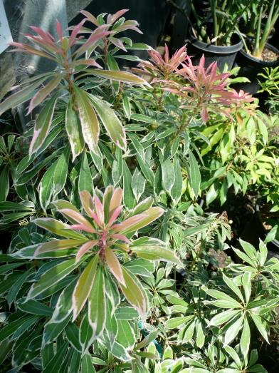
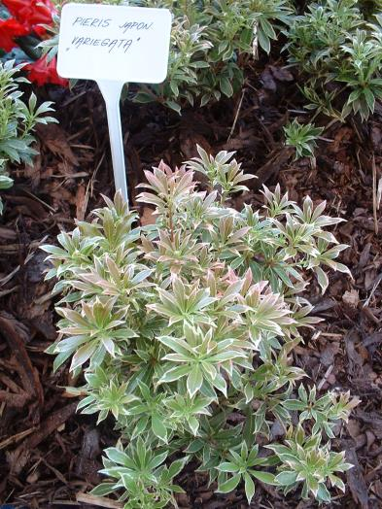
12. Pieris japonica ‘Variegata’/ Pieris/ Rotsheide

Slide 14
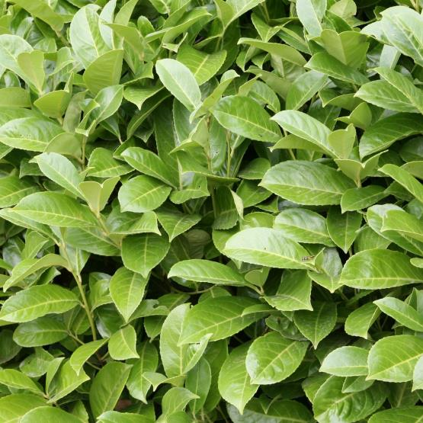
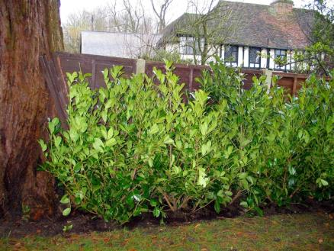
13. Prunus laurocerasus ‘Rotundifolia’/ Laurierkers

Slide 15
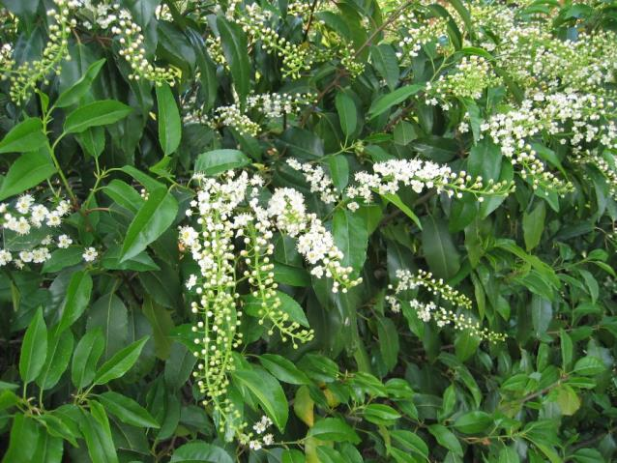
14. Prunus lusitanica/ Portugeese laurierkers

Slide 16
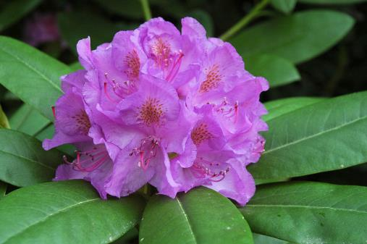
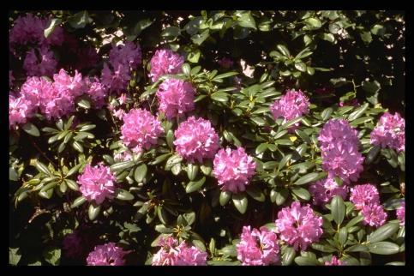
15. Rhododendron ‘Catawbiense Grandiflorum’/ Holbladige rhododendron

Slide 17
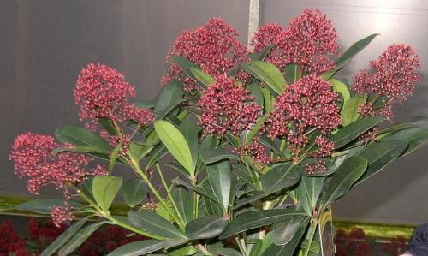
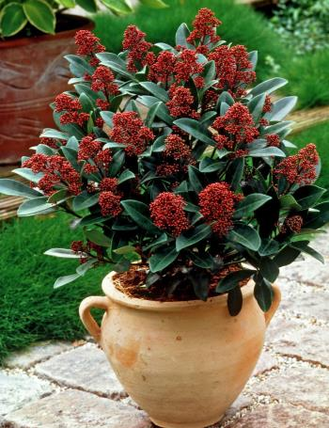
16. Skimmia japonica ‘Rubella’/ Skimmia (mannelijke bloemen)

Slide 18
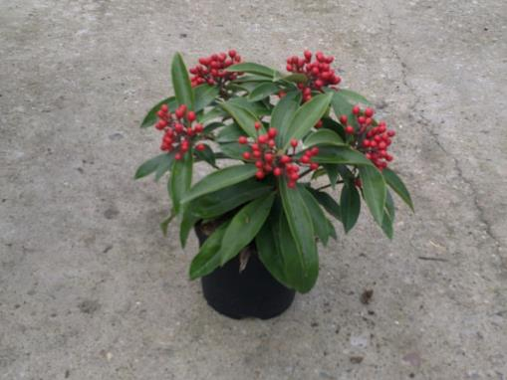
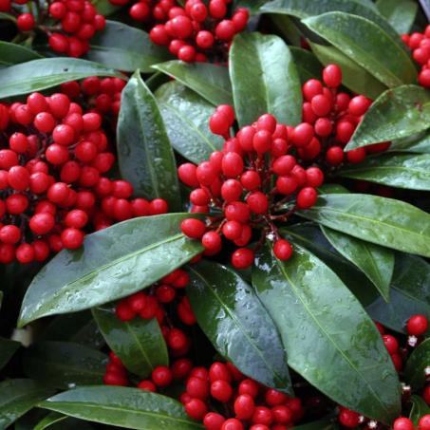
17. Skimmia reevesiana/ Skimmia (besdragend)

Slide 19
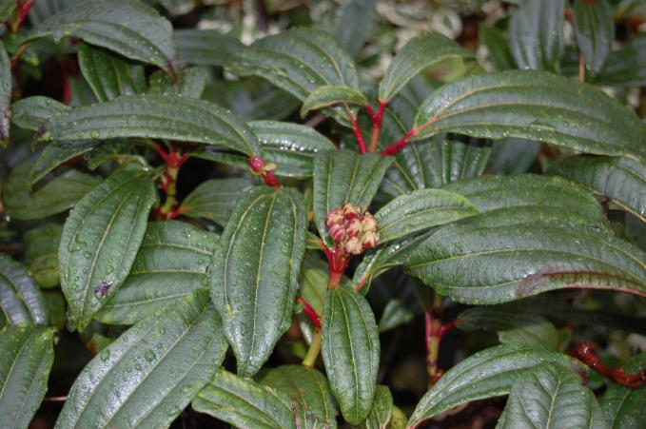
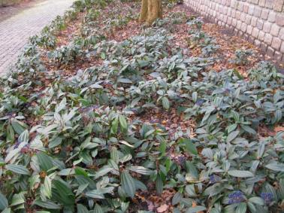
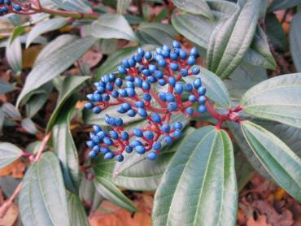
18. Viburnum davidii/ Viburnum

Slide 20
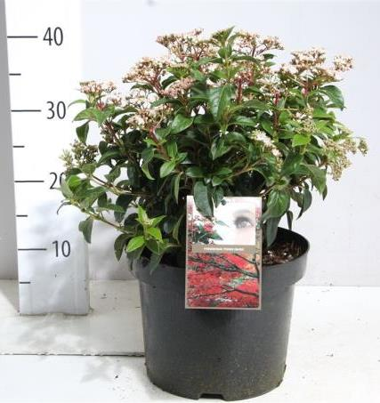
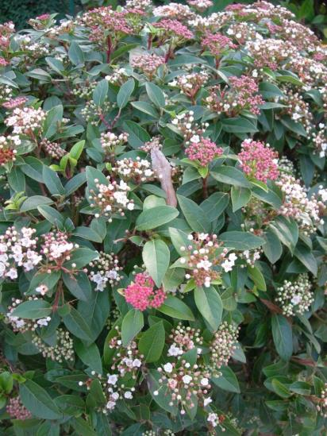
19. Viburnum tinus/ Viburnum

